Slide 1
확률 분포

Slide 2
서론
어떤 실험을 확률로 모형화 하려면 다음 2개의 기본요소를 포함해야 함
  기본결과들의 모임인 표본공간
  각 기본결과에 확률을 할당하는 것
기본 결과가 수치적으로 표현될 수도 있고, 질적으로 묘사될 수도 있음
  수치적 : 도난 사건 수, 아르바이트 시급, 입학 성적
  질적으로 묘사되는 경우 : 동전의 앞뒷면, 새로운 백신의 메스꺼움 정도
기본 결과가 질적으로 표시되는 경우에도 수치를 구할 필요가 있는 경우가 많음
  백신에 대한 반응을 세 가지 범주로 나누고 – 심한 메스꺼움, 약간 메스꺼움, 메스꺼움 없음 - 각 범주별 반응자 수
이 장에서는 실험 결과의 수치적 측면을 다룸

Slide 3
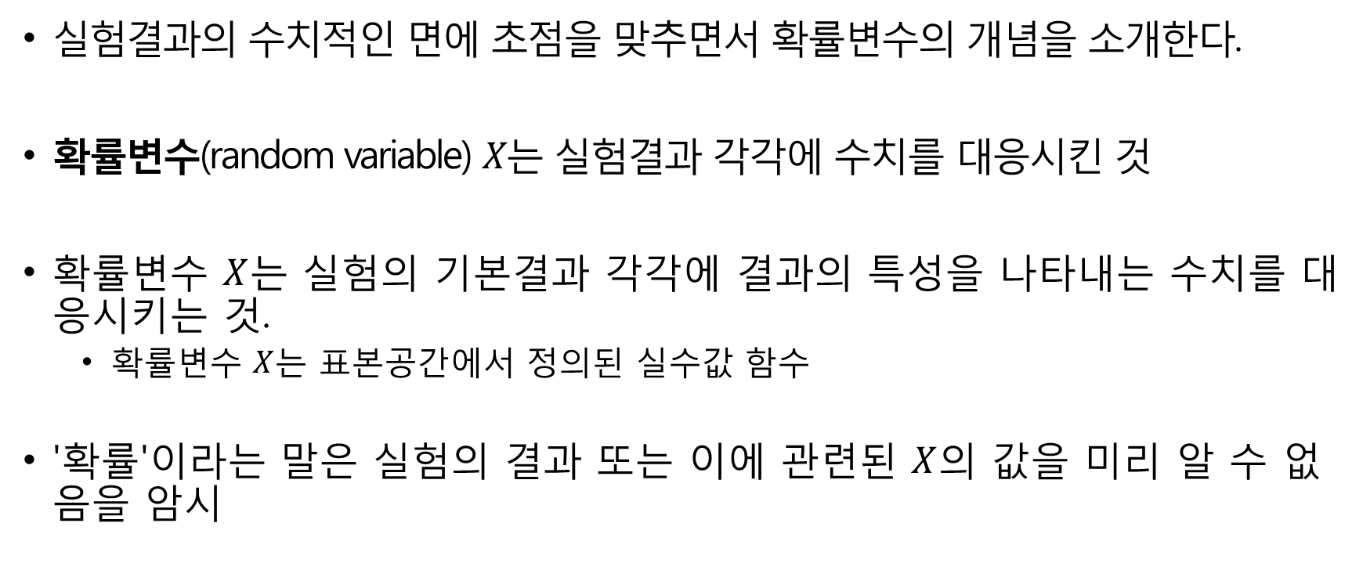
확률변수
실험결과의 수치적인 면에 초점을 맞추면서 확률변수의 개념을 소개한다.
확률변수(random variable) $X$는 실험결과 각각에 수치를 대응시킨 것
확률변수 $X$는 실험의 기본결과 각각에 결과의 특성을 나타내는 수치를 대응시키는 것.
  확률변수 $X$는 표본공간에서 정의된 실수값 함수
'확률'이라는 말은 실험의 결과 또는 이에 관련된 $X$의 값을 미리 알 수 없음을 암시

Slide 4
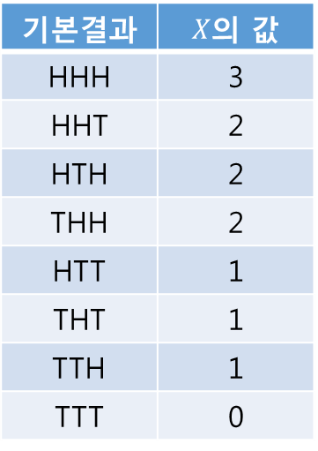
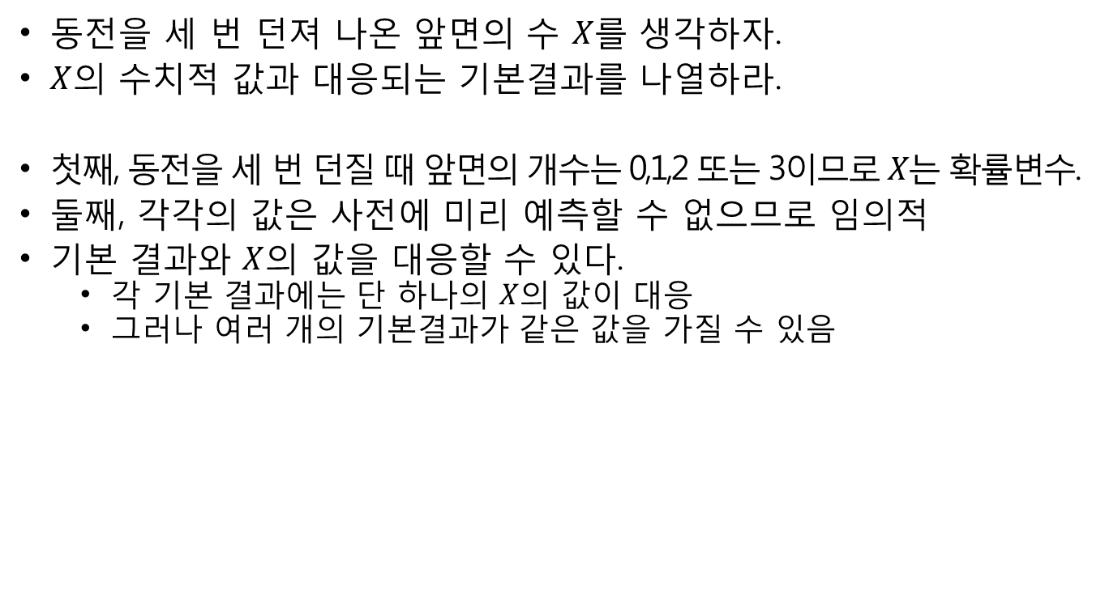
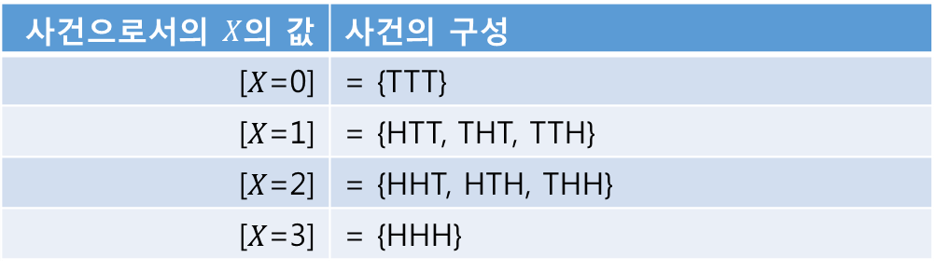
확률변수로서 앞면의 수
동전을 세 번 던져 나온 앞면의 수 $X를$ 생각하자.
$X$의 수치적 값과 대응되는 기본결과를 나열하라.
첫째, 동전을 세 번 던질 때 앞면의 개수는 0,1,2 또는 3이므로 $X$는 확률변수.
둘째, 각각의 값은 사전에 미리 예측할 수 없으므로 임의적
기본 결과와 $X$의 값을 대응할 수 있다.
  각 기본 결과에는 단 하나의 $X$의 값이 대응
  그러나 여러 개의 기본결과가 같은 값을 가질 수 있음
기본결과 | $X$의 값
HHH | 3
HHT | 2
HTH | 2
THH | 2
HTT | 1
THT | 1
TTH | 1
TTT | 0
사건으로서의 $X$의 값 | 사건의 구성
[$X$=0] | = {TTT}
[$X$=1] | = {HTT, THT, TTH}
[$X$=2] | = {HHT, HTH, THH}
[$X$=3] | = {HHH}

Slide 5

확률변수의 성질
X의 서로 다른 값에 대응되는 사건들은 상호배반이다.
이 사건들의 합사건은 전체 표본공간이 된다.
사건으로서의 $X$의 값 | 사건의 구성
[$X$=0] | = {TTT}
[$X$=1] | = {HTT, THT, TTH}
[$X$=2] | = {HHT, HTH, THH}
[$X$=3] | = {HHH}

Slide 6
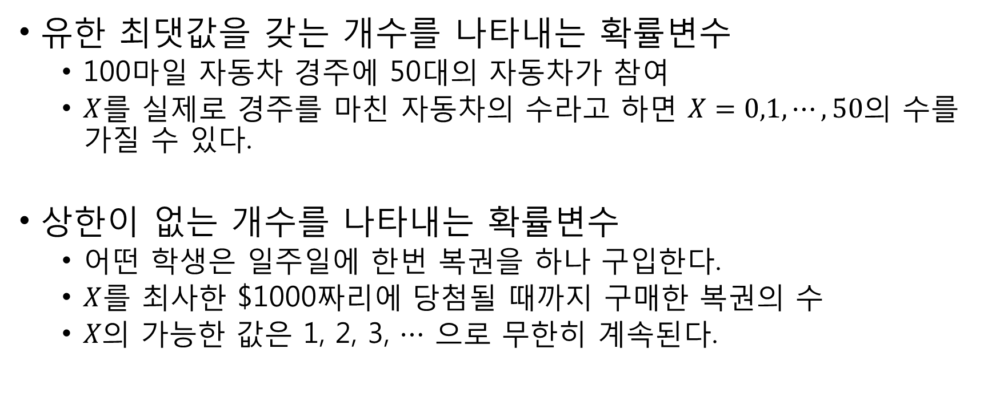
예제 : 확률변수
유한 최댓값을 갖는 개수를 나타내는 확률변수
  100마일 자동차 경주에 50대의 자동차가 참여
  $X$를 실제로 경주를 마친 자동차의 수라고 하면 $X=0,1,⋯,50$의 수를 가질 수 있다.
상한이 없는 개수를 나타내는 확률변수
  어떤 학생은 일주일에 한번 복권을 하나 구입한다.
  $X$를 최사한 $1000짜리에 당첨될 때까지 구매한 복권의 수
  $X의$ 가능한 값은 1, 2, 3, $⋯$ 으로 무한히 계속된다.

Slide 7
확률 변수의 종류
이산(discrete)확률변수
  유한개의 값을 갖거나 수열로 나열할 수 있는 무한개의 값을 갖는 확률변수.
연속(continuous)확률변수
  확률변수가 연속적인 척도로 측정되므로 어느 구간의 어떤 값이라도 가질 수 있는 경우.
  성인 남자의 키, 매일 젖소의 우유 생산량, 심장 발작을 일으킨 환자의 생존기간

Slide 8
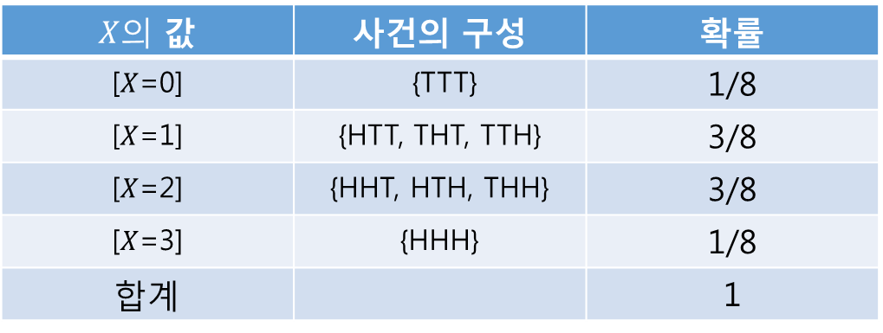

이산확률변수의 확률분포
이산확률변수 $X$의 확률분포(probability distribution) 또는 분포는 $X$의 서로 다른 값을 그것에 대응되는 확률과 함께 적어놓은 것
  종종 일일이 나열하는 대신 공식을 사용할 수 있다.
공정한 동전 던지기의 확률분포
  동전을 세 번 던져서 나오는 앞면의 수
$X의$ 값 | 사건의 구성 | 확률
[$X$=0] | {TTT} | 1/8
[$X$=1] | {HTT, THT, TTH} | 3/8
[$X$=2] | {HHT, HTH, THH} | 3/8
[$X$=3] | {HHH} | 1/8
합계 |  | 1

Slide 9
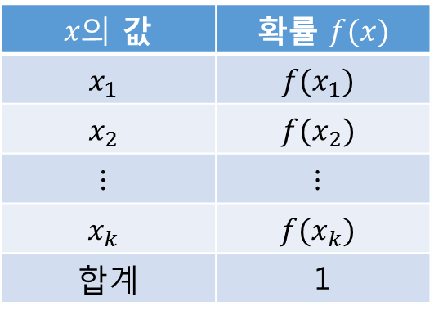
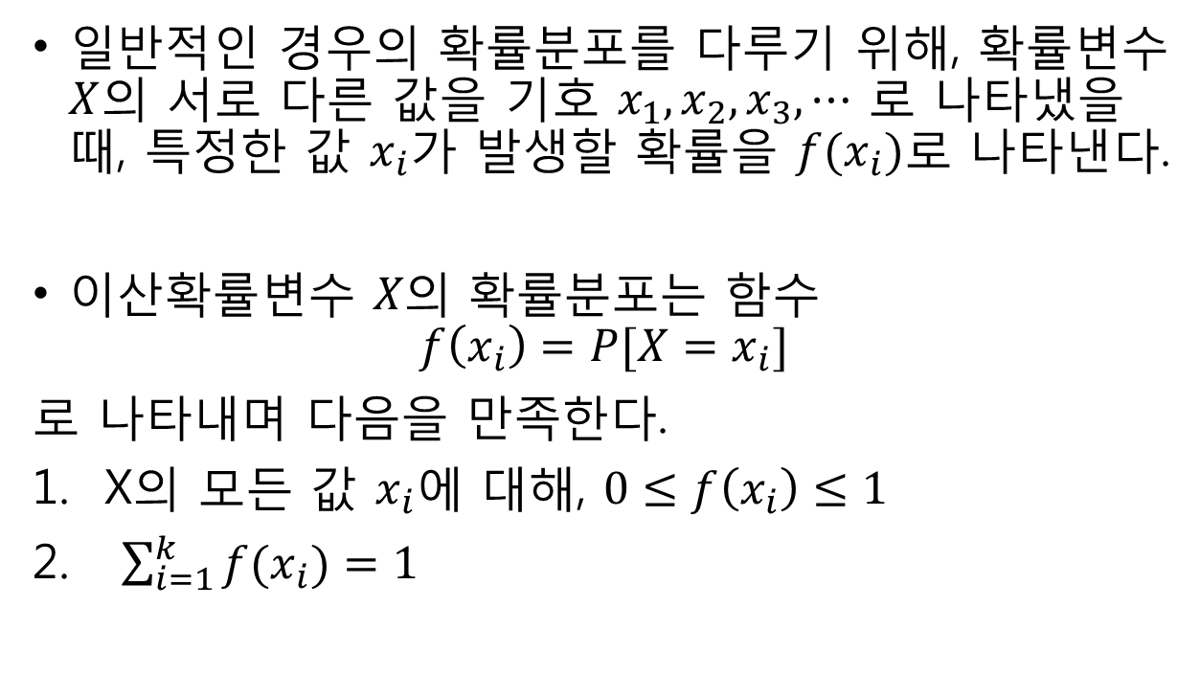
이산확률 변수의 확률분포(2)
일반적인 경우의 확률분포를 다루기 위해, 확률변수 $X$의 서로 다른 값을 기호 $x_{1},x_{2},x_{3},⋯$ 로 나타냈을 때, 특정한 값 $x_{i}가$ 발생할 확률을 $f(x_{i})로$ 나타낸다.
이산확률변수 $X의$ 확률분포는 함수
$f\left(x_{i}\right)=P[X=x_{i}]$
로 나타내며 다음을 만족한다.
X의 모든 값 $x_{i}에$ 대해, $0≤f\left(x_{i}\right)≤1$
$\sum_{i=1}^{k}{f(x_{i})}=1$
$x의$ 값 | 확률 $f(x)$
$$x_{1}$$ | $$f(x_{1})$$
$$x_{2}$$ | $$f(x_{2})$$
$$⋮$$ | $$⋮$$
$$x_{k}$$ | $$f(x_{k})$$
합계 | 1

Slide 10
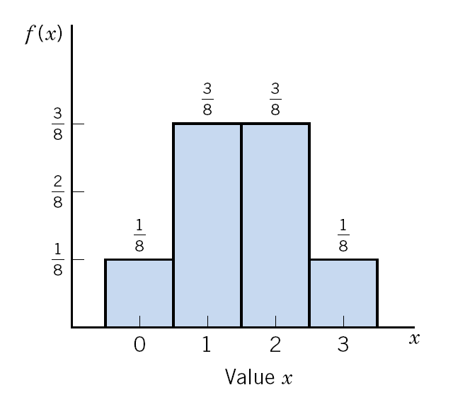
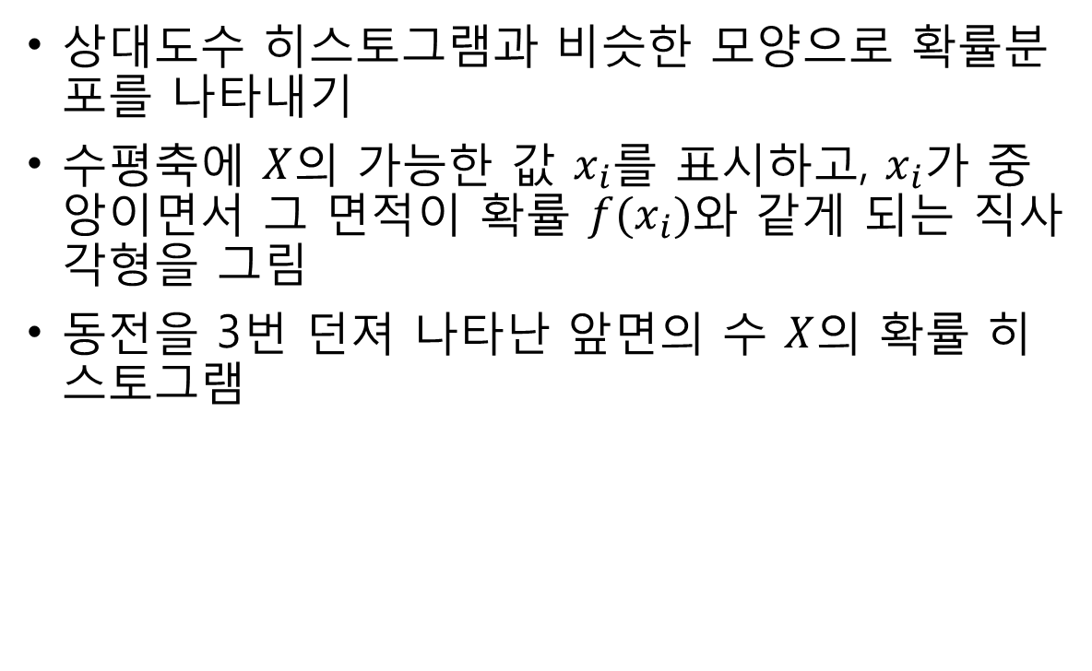
확률 히스토그램(probability histogram)
상대도수 히스토그램과 비슷한 모양으로 확률분포를 나타내기
수평축에 $X$의 가능한 값 $x_{i}$를 표시하고, $x_{i}$가 중앙이면서 그 면적이 확률 $f(x_{i})$와 같게 되는 직사각형을 그림
동전을 3번 던져 나타난 앞면의 수 $X$의 확률 히스토그램

Slide 11

선호하는 뉴스 출처에 대한 확률 분포
학생들의 60%가 일상 뉴스를 TV보다는 인터넷에서 얻는 것을 선호
4명의 학생을 임의로 추출할 때 인터넷 뉴스를 선호하는 학생의 수를 $X$라 하자. $X$의 확률분포를 구하고 확률 히스토그램을 구하라.
각 학생이 인터넷(I) 뉴스를 선호하거나, TV(T) 뉴스를 선호하거나 둘 중 하나를 선호하므로 가능한 기본결과의 수는 $2×2×2×2=16$가지.
X=0 | X=1 | X=2 | X=3 | X=4
TTTT | TTTI | TTII | TIII | IIII
 | TTIT | TITI | ITII
 | TITT | TIIT | IITI
 | ITTT | ITTI | IIIT
 |  | ITIT
 |  | IITT

Slide 12
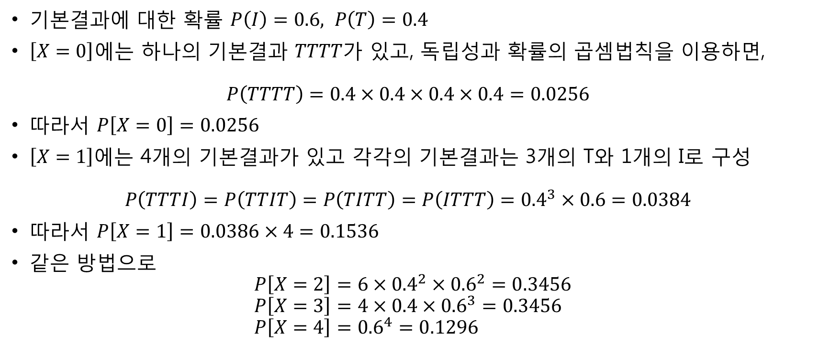
선호하는 뉴스 출처에 대한 확률 분포(2)
기본결과에 대한 확률 $P\left(I\right)=0.6, P\left(T\right)=0.4$
$\left[X=0\right]$에는 하나의 기본결과 $TTTT가$ 있고, 독립성과 확률의 곱셈법칙을 이용하면,
$P\left(TTTT\right)=0.4×0.4×0.4×0.4=0.0256$
따라서 $P\left[X=0\right]=0.0256$
$\left[X=1\right]에$는 4개의 기본결과가 있고 각각의 기본결과는 3개의 T와 1개의 I로 구성
$P\left(TTTI\right)=P\left(TTIT\right)=P\left(TITT\right)=P\left(ITTT\right)={0.4}^{3}×0.6=0.0384$
따라서 $P\left[X=1\right]=0.0386×4=0.1536$
같은 방법으로
$P\left[X=2\right]=6×{0.4}^{2}×{0.6}^{2}=0.3456$
$P\left[X=3\right]=4×0.4×{0.6}^{3}=0.3456$
$P\left[X=4\right]={0.6}^{4}=0.1296$

Slide 13
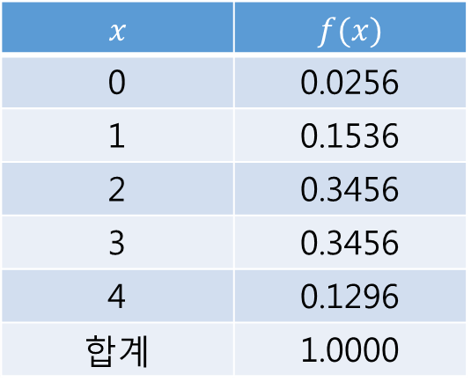

선호하는 뉴스 출처에 대한 확률 분포(3)
$X의$ 확률분포
$$x$$ | $$f(x)$$
0 | 0.0256
1 | 0.1536
2 | 0.3456
3 | 0.3456
4 | 0.1296
합계 | 1.0000

Slide 14
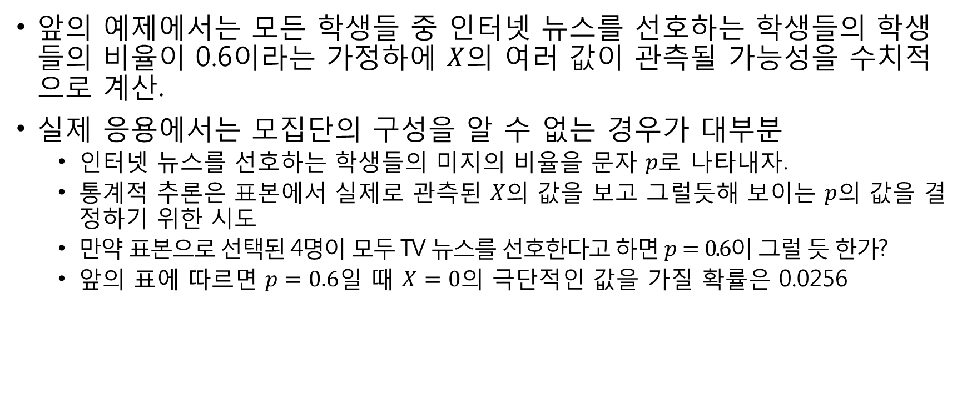
통계적 추론
앞의 예제에서는 모든 학생들 중 인터넷 뉴스를 선호하는 학생들의 학생들의 비율이 0.6이라는 가정하에 $X$의 여러 값이 관측될 가능성을 수치적으로 계산.
실제 응용에서는 모집단의 구성을 알 수 없는 경우가 대부분
  인터넷 뉴스를 선호하는 학생들의 미지의 비율을 문자 $p로$ 나타내자.
  통계적 추론은 표본에서 실제로 관측된 $X$의 값을 보고 그럴듯해 보이는 $p$의 값을 결정하기 위한 시도
  만약 표본으로 선택된 4명이 모두 TV 뉴스를 선호한다고 하면 $p=0.6이$ 그럴 듯 한가?
  앞의 표에 따르면 $p=0.6일$ 때 $X=0의$ 극단적인 값을 가질 확률은 0.0256

Slide 15

경험적 연구를 바탕으로 한 확률분포
$X :$대학교 4학년 학생들이 구독하는 잡지의 수
400명의 4학년 학생을 조사하여 도수분포를 얻었다. $X$의 확률분포를 근사적으로 구하라.
상대도수를 확률의 경험적 추정값으로 간주하여 $X$의 확률분포를 근사적으로 결정
구독 잡지의 수 | 도수 | 상대도수
0 | 61 | 0.15
1 | 153 | 0.38
2 | 106 | 0.27
3 | 56 | 0.14
4 | 24 | 0.06
합계 | 400 | 1.00

Slide 16
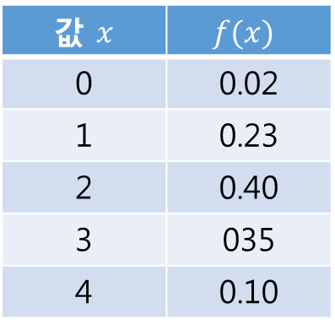
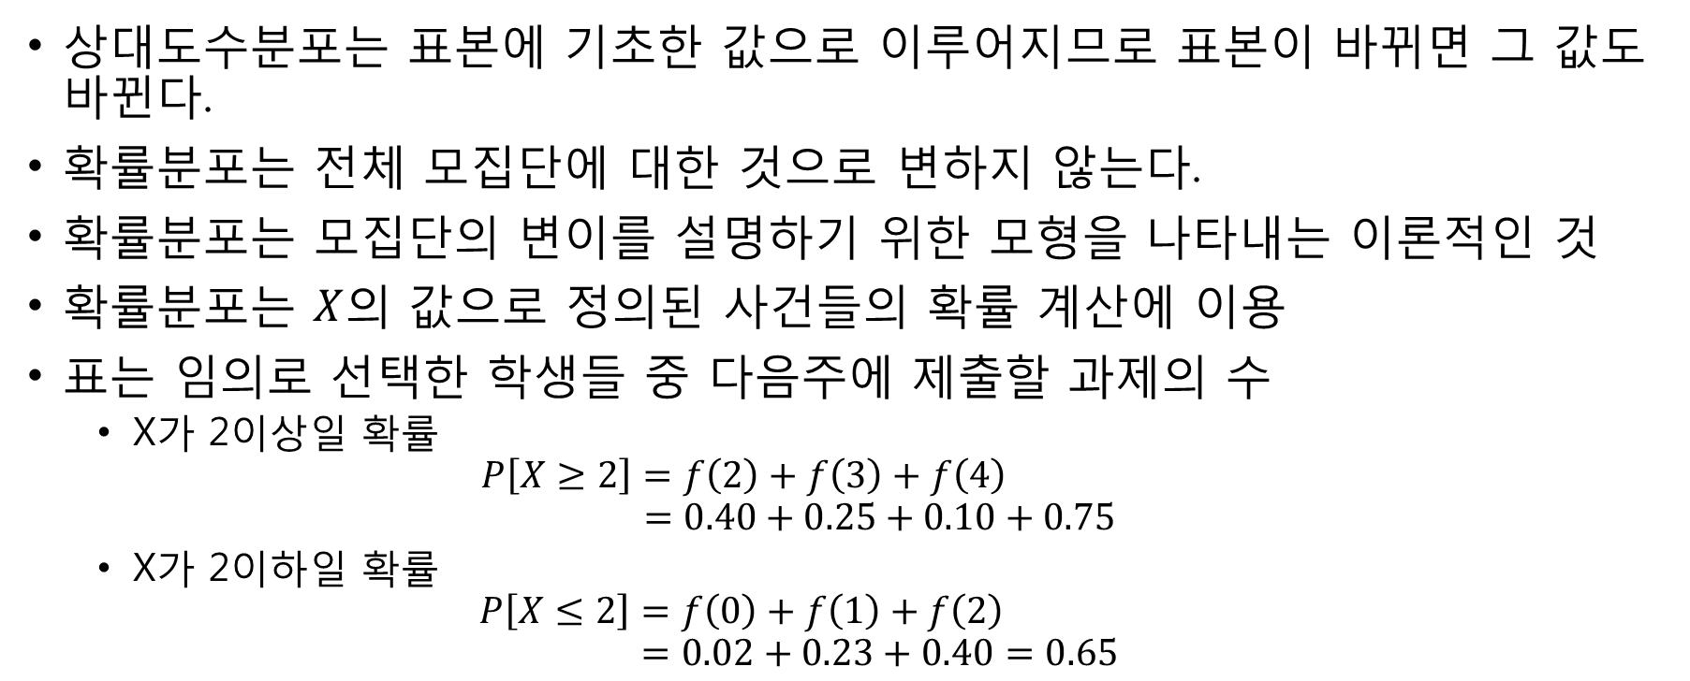
상대도수분포와 확률분포
상대도수분포는 표본에 기초한 값으로 이루어지므로 표본이 바뀌면 그 값도 바뀐다.
확률분포는 전체 모집단에 대한 것으로 변하지 않는다.
확률분포는 모집단의 변이를 설명하기 위한 모형을 나타내는 이론적인 것
확률분포는 $X$의 값으로 정의된 사건들의 확률 계산에 이용
표는 임의로 선택한 학생들 중 다음주에 제출할 과제의 수
  X가 2이상일 확률
  $P\left[X≥2\right]=f\left(2\right)+f\left(3\right)+f\left(4\right)$
  $=0.40+0.25+0.10+0.75$
  X가 2이하일 확률
  $P\left[X≤2\right]=f\left(0\right)+f\left(1\right)+f\left(2\right)$
  $=0.02+0.23+0.40=0.65$
값 $x$ | $$f(x)$$
0 | 0.02
1 | 0.23
2 | 0.40
3 | 035
4 | 0.10

Slide 17
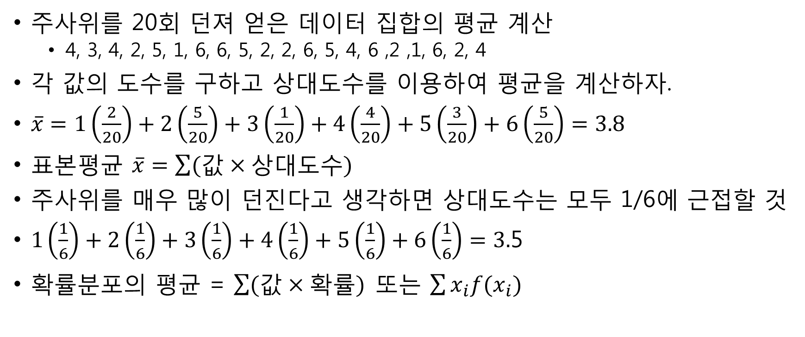
확률분포의 기댓값(평균)과 표준편차
주사위를 20회 던져 얻은 데이터 집합의 평균 계산
  4, 3, 4, 2, 5, 1, 6, 6, 5, 2, 2, 6, 5, 4, 6 ,2 ,1, 6, 2, 4
각 값의 도수를 구하고 상대도수를 이용하여 평균을 계산하자.
$\overline{x}=1\left(\frac{2}{20}\right)+2\left(\frac{5}{20}\right)+3\left(\frac{1}{20}\right)+4\left(\frac{4}{20}\right)+5\left(\frac{3}{20}\right)+6\left(\frac{5}{20}\right)=3.8$
표본평균 $\overline{x}=\sum{(값×상대도수)}$
주사위를 매우 많이 던진다고 생각하면 상대도수는 모두 1/6에 근접할 것
$1\left(\frac{1}{6}\right)+2\left(\frac{1}{6}\right)+3\left(\frac{1}{6}\right)+4\left(\frac{1}{6}\right)+5\left(\frac{1}{6}\right)+6\left(\frac{1}{6}\right)=3.$5
확률분포의 평균 = $\sum{(값×확률)}$ 또는 $\sum{x_{i}f(x_{i})}$

Slide 18
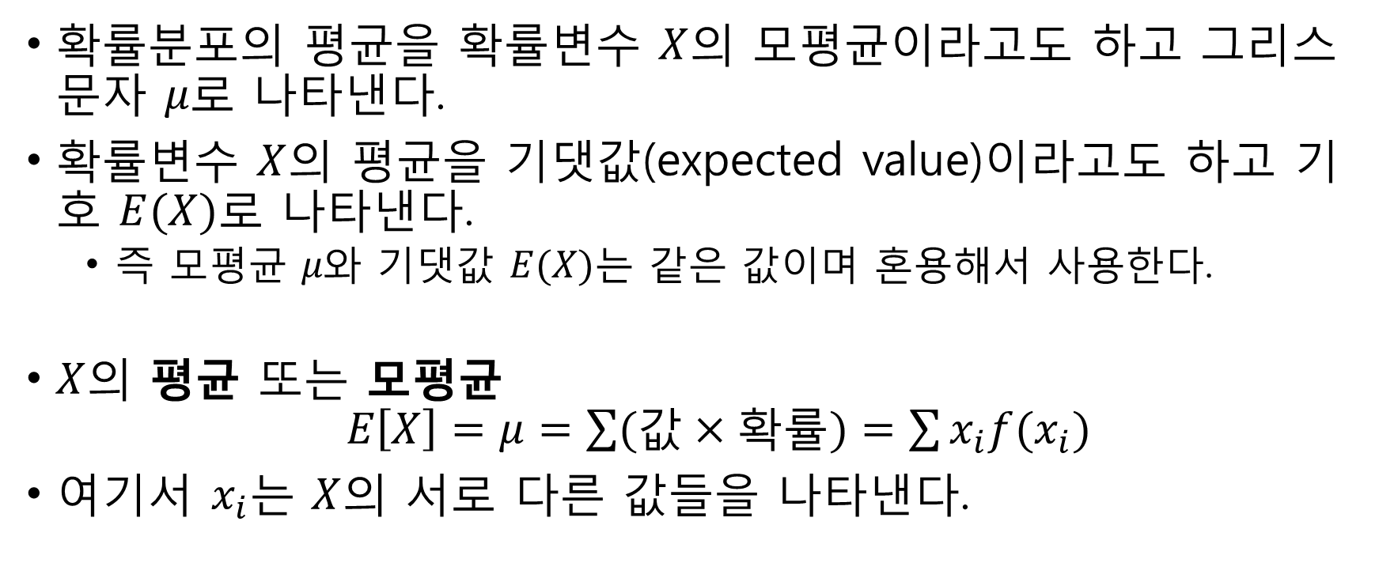
기댓값
확률분포의 평균을 확률변수 $X$의 모평균이라고도 하고 그리스 문자 $μ로$ 나타낸다.
확률변수 $X$의 평균을 기댓값(expected value)이라고도 하고 기호 $E(X)$로 나타낸다.
  즉 모평균 $μ와$ 기댓값 $E(X)$는 같은 값이며 혼용해서 사용한다.
$X$의 평균 또는 모평균
$E\left[X\right]=μ=\sum{(값×확률)}=\sum{x_{i}f(x_{i})}$
여기서 $x_{i}$는 $X$의 서로 다른 값들을 나타낸다.

Slide 19
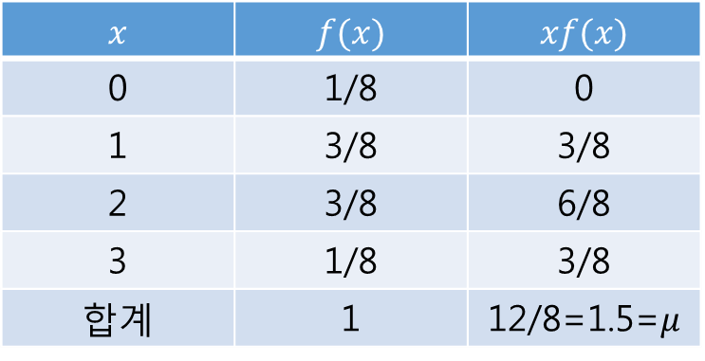

예제 : 앞면의 수에 대한 모평균 계산
$X$ : 동전을 세 번 던져 나오는 앞면의 수. $X$의 평균을 구하라.
$$x$$ | $$f(x)$$ | $$xf(x)$$
0 | 1/8 | 0
1 | 3/8 | 3/8
2 | 3/8 | 6/8
3 | 1/8 | 3/8
합계 | 1 | 12/8=1.5=$μ$

Slide 20
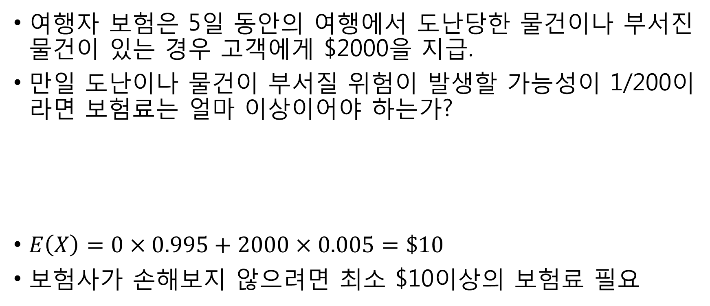
예제 : 기댓값-보험료 정하기
여행자 보험은 5일 동안의 여행에서 도난당한 물건이나 부서진 물건이 있는 경우 고객에게 $2000을 지급.
만일 도난이나 물건이 부서질 위험이 발생할 가능성이 1/200이라면 보험료는 얼마 이상이어야 하는가?
$E\left(X\right)=0×0.995+2000×0.005=\$10$
보험사가 손해보지 않으려면 최소 $10이상의 보험료 필요
지급 x | 확률 f(x)
$0 | 0.995
$2000 | 0.005

Slide 21
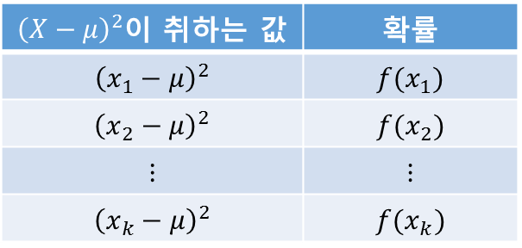
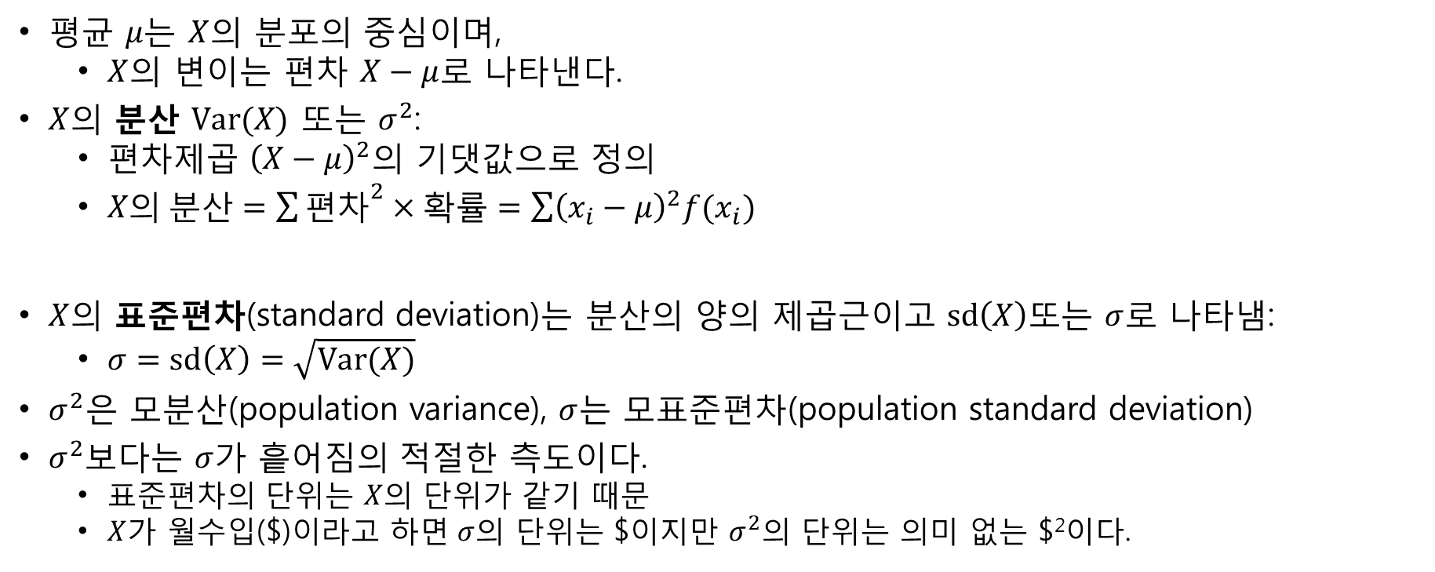
분산과 표준편차
평균 $μ는$ $X$의 분포의 중심이며,
  $X$의 변이는 편차 $X−μ$로 나타낸다.
$X$의 분산 $Var(X)$ 또는 $σ^{2}$:
  편차제곱 ${\left(X−μ\right)}^{2}$의 기댓값으로 정의
  $X의 분산=\sum{편차^{2}}×확률=\sum{{\left(x_{i}−μ\right)}^{2}f(x_{i})}$
$X$의 표준편차(standard deviation)는 분산의 양의 제곱근이고 $\text{sd}\left(X\right)또$는 $σ$로 나타냄:
  $σ=\text{sd}\left(X\right)=\sqrt{\text{Var}(X)}$
$σ^{2}은$ 모분산(population variance), $σ$는 모표준편차(population standard deviation)
$σ^{2}$보다는 $σ가$ 흩어짐의 적절한 측도이다.
  표준편차의 단위는 $X$의 단위가 같기 때문
  $X$가 월수입($)이라고 하면 $σ$의 단위는 $이지만 $σ^{2}의$ 단위는 의미 없는 $²이다.
${\left(X−μ\right)}^{2}$이 취하는 값 | 확률
$${\left(x_{1}−μ\right)}^{2}$$ | $$f(x_{1})$$
$${\left(x_{2}−μ\right)}^{2}$$ | $$f(x_{2})$$
$$⋮$$ | $$⋮$$
$${\left(x_{k}−μ\right)}^{2}$$ | $$f(x_{k})$$

Slide 22
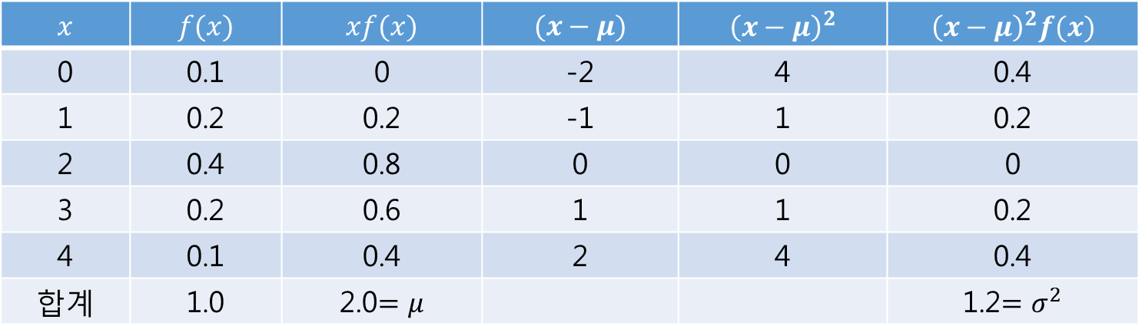

모분산과 표준편차의 계산
평균, 편차, 편차의 제곱 등을 차례로 계산
$\text{Var}\left(X\right)=σ^{2}=1.2, \text{sd}\left(X\right)=σ=\sqrt{1.2}=1.095$
$$x$$ | $$f(x)$$ | $$xf(x)$$ | $$(x−μ)$$ | $${\left(x−μ\right)}^{2}$$ | $${\left(x−μ\right)}^{2}f(x)$$
0 | 0.1 | 0 | -2 | 4 | 0.4
1 | 0.2 | 0.2 | -1 | 1 | 0.2
2 | 0.4 | 0.8 | 0 | 0 | 0
3 | 0.2 | 0.6 | 1 | 1 | 0.2
4 | 0.1 | 0.4 | 2 | 4 | 0.4
합계 | 1.0 | 2.0$=μ$ |  |  | 1.2$=σ^{2}$

Slide 23
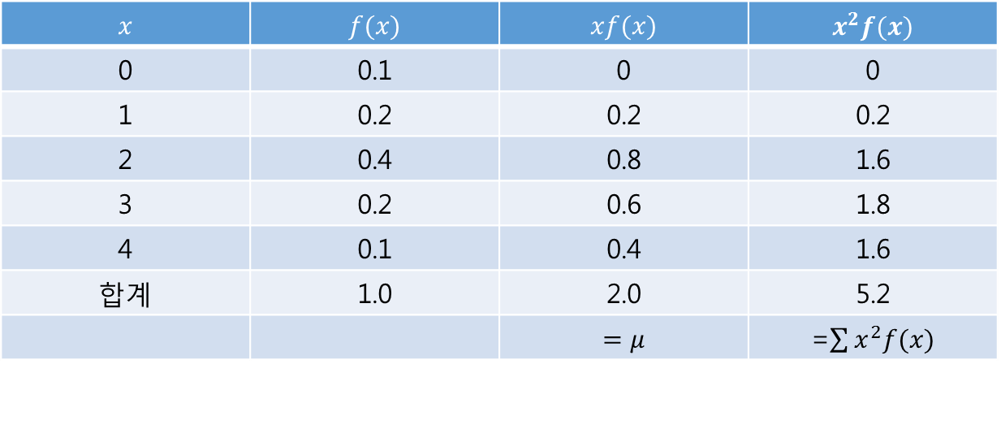

분산을 계산하는 다른 방법
분산을 구할 때 다음의 공식을 이용하면 편리하다.
$σ^{2}=\sum{x_{i}f\left(x_{i}\right)}−μ^{2}$
$σ^{2}=5.2−{2.0}^{2}=1.2, σ=\sqrt{1.2}=1.095$
$$x$$ | $$f(x)$$ | $$xf(x)$$ | $$x^{2}f(x)$$
0 | 0.1 | 0 | 0
1 | 0.2 | 0.2 | 0.2
2 | 0.4 | 0.8 | 1.6
3 | 0.2 | 0.6 | 1.8
4 | 0.1 | 0.4 | 1.6
합계 | 1.0 | 2.0 | 5.2
 |  | $$=μ$$ | =$\sum{x^{2}f(x)}$

Slide 24
성공과 실패-베르누이 실행
실험의 가능한 결과가 단지 두 개인 경우가 종종 있다.
  예: 인터넷 뉴스를 선호하거나 텔레비전 뉴스를 선호
간단한 확률모형으로 각 결과의 가능성을 나타낼 수 있다.
  모집단의 비율은 반드시 알려져 있을 필요는 없다.
  대신에 확률분포는 미지의 모수(parameter)로 모집단 비율을 포함할 것

Slide 25
A or B
원소가 특성상 둘로 나눠지는 모집단에서 표본을 추출하는 상황
  한 생산라인에서 만들어진 일정 개수의 상품에서 불량품의 개수
  표본으로 선정된 유권자를 조사하여 얼마나 많은 사람이 공공복지비의 증가에 동의하는가
  일정 수의 설치동물에서 채취한 피를 분석하여 몇 마리가 바이러스에 감염되었는가
  일정 수의 출생기록을 조사하여 제왕절개 수술로 태어난 아이가 얼마나 많은가

Slide 26
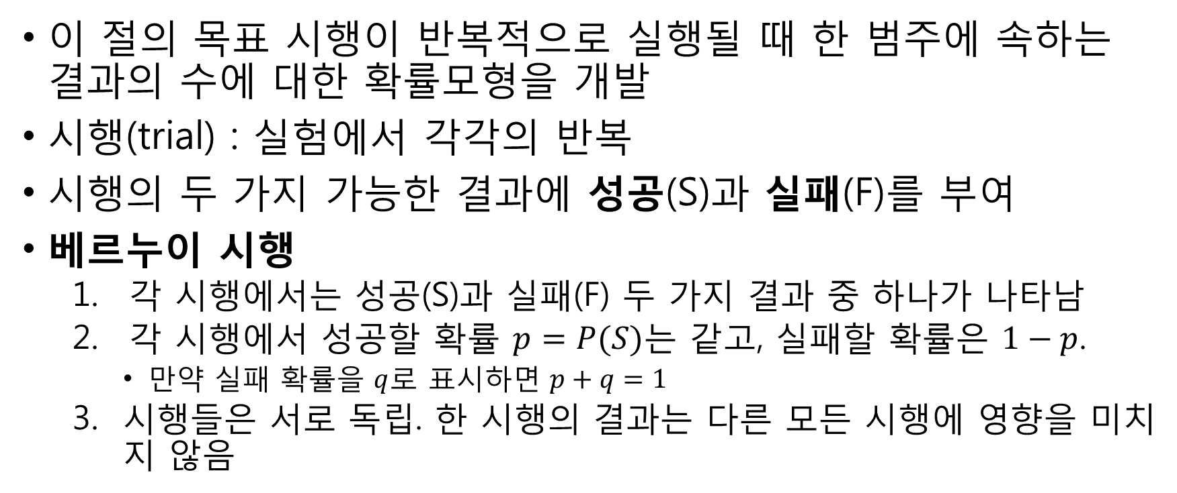
베르누이 시행
이 절의 목표 시행이 반복적으로 실행될 때 한 범주에 속하는 결과의 수에 대한 확률모형을 개발
시행(trial) : 실험에서 각각의 반복
시행의 두 가지 가능한 결과에 성공(S)과 실패(F)를 부여
베르누이 시행
  각 시행에서는 성공(S)과 실패(F) 두 가지 결과 중 하나가 나타남
  각 시행에서 성공할 확률 $p=P(S)$는 같고, 실패할 확률은 $1−p$.
    만약 실패 확률을 $q$로 표시하면 $p+q=1$
  시행들은 서로 독립. 한 시행의 결과는 다른 모든 시행에 영향을 미치지 않음

Slide 27
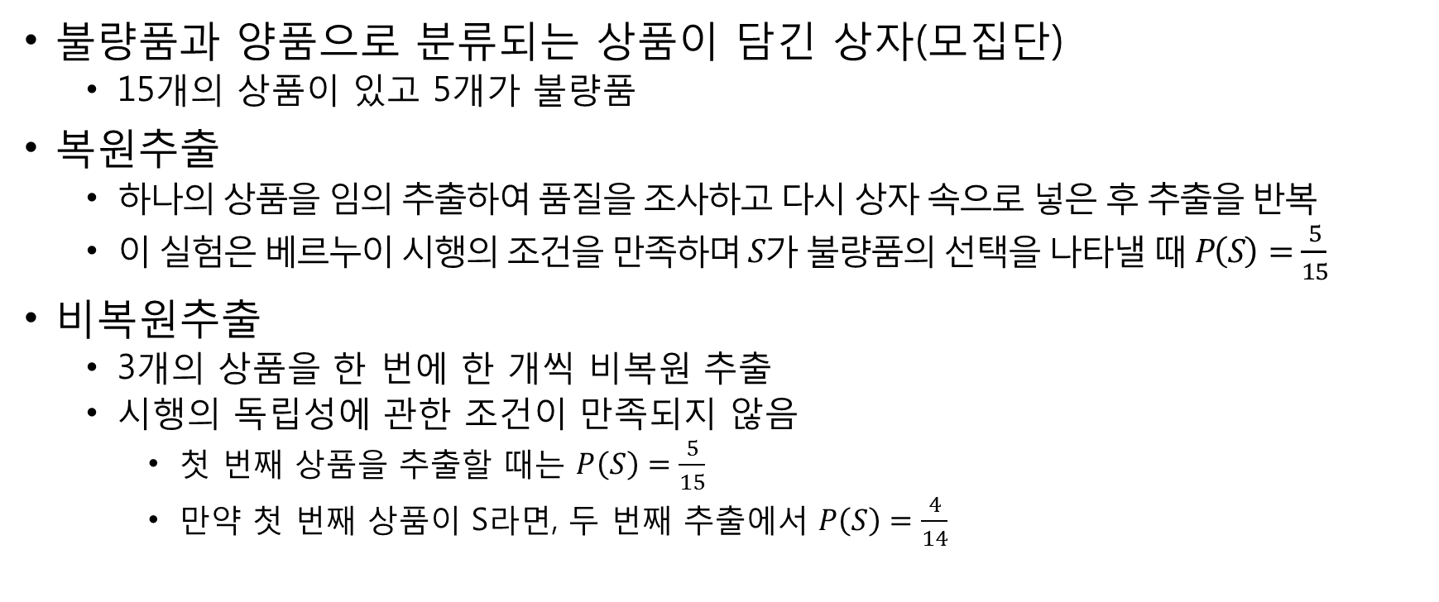
예: 두 가지 범주를 가지는 모집단
불량품과 양품으로 분류되는 상품이 담긴 상자(모집단)
  15개의 상품이 있고 5개가 불량품
복원추출
  하나의 상품을 임의 추출하여 품질을 조사하고 다시 상자 속으로 넣은 후 추출을 반복
  이 실험은 베르누이 시행의 조건을 만족하며 $S$가 불량품의 선택을 나타낼 때 $P\left(S\right)=\frac{5}{15}$
비복원추출
  3개의 상품을 한 번에 한 개씩 비복원 추출
  시행의 독립성에 관한 조건이 만족되지 않음
    첫 번째 상품을 추출할 때는 $P\left(S\right)=\frac{5}{15}$
    만약 첫 번째 상품이 S라면, 두 번째 추출에서 $P\left(S\right)=\frac{4}{14}$

Slide 28
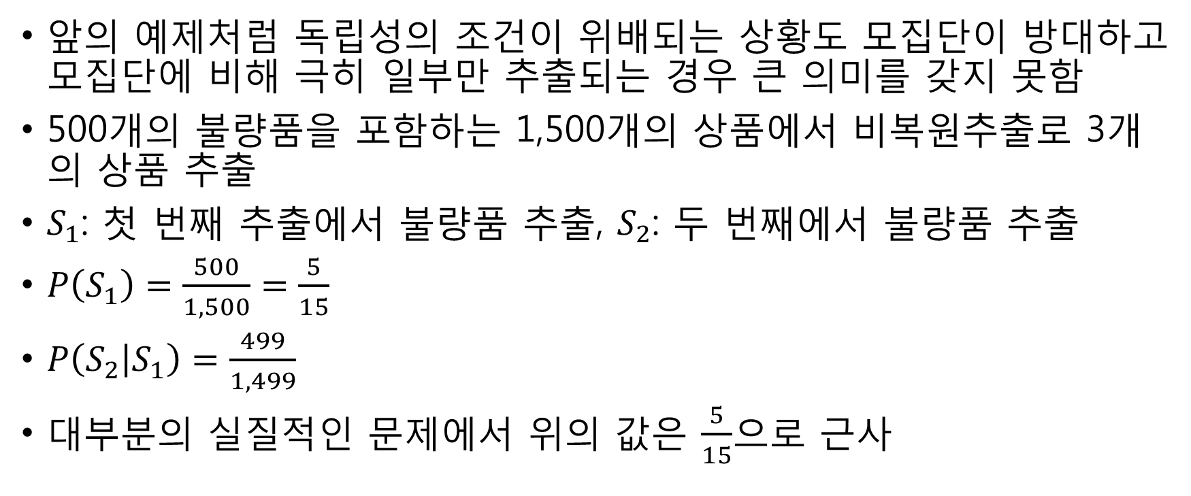
모집단이 방대할 경우
앞의 예제처럼 독립성의 조건이 위배되는 상황도 모집단이 방대하고 모집단에 비해 극히 일부만 추출되는 경우 큰 의미를 갖지 못함
500개의 불량품을 포함하는 1,500개의 상품에서 비복원추출로 3개의 상품 추출
$S_{1}$: 첫 번째 추출에서 불량품 추출, $S_{2}$: 두 번째에서 불량품 추출
$P\left(S_{1}\right)=\frac{500}{1,500}=\frac{5}{15}$
$P\left(S_{2} | S_{1}\right)=\frac{499}{1,499}$
대부분의 실질적인 문제에서 위의 값은 $\frac{5}{15}$으로 근사

Slide 29
베르누이 실행과 근사
만일 두 가지 특성을 가지는 모집단으로부터 표본을 임의로 복원추출하면 베르누이 시행의 조건이 만족됨
비복원으로 추출하면 시행의 독립성 조건이 위배된다.
  그러나 모집단이 크고 모집단의 극히 일부(일반적으로 10%미만)만 추출되면 위배의 효과는 무시해도 되며 베르누이 실행은 좋은 근사가 됨
예제: 새로운 항생물질 테스트
새로운 항생물질을 환자 10명에게 투여, 결과는 회복(S)과 비회복(F)
  각 환자들은 서로 다른 신체적 유전적, 조건을 지님
  엄밀히 말하면 10명의 환자에게 행해진 시행을 베르누이 시행의 정의에서 요구하는 동일한 조건이라고 하기는 어려움
  그러나 확률모형은 복잡한 상황을 단순화시켜주는 개념이며 현실상황을 베르누이 시행으로 근사화하여 간주

Slide 30
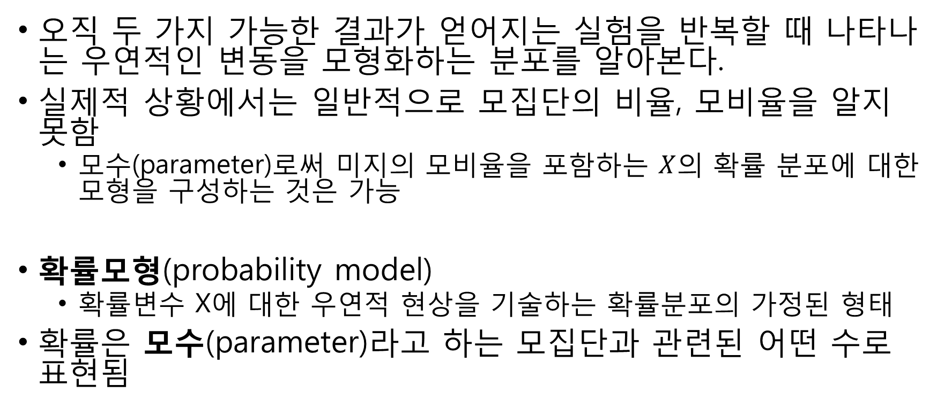
확률모형과 모수
오직 두 가지 가능한 결과가 얻어지는 실험을 반복할 때 나타나는 우연적인 변동을 모형화하는 분포를 알아본다.
실제적 상황에서는 일반적으로 모집단의 비율, 모비율을 알지 못함
  모수(parameter)로써 미지의 모비율을 포함하는 $X$의 확률 분포에 대한 모형을 구성하는 것은 가능
확률모형(probability model)
  확률변수 X에 대한 우연적 현상을 기술하는 확률분포의 가정된 형태
확률은 모수(parameter)라고 하는 모집단과 관련된 어떤 수로 표현됨

Slide 31
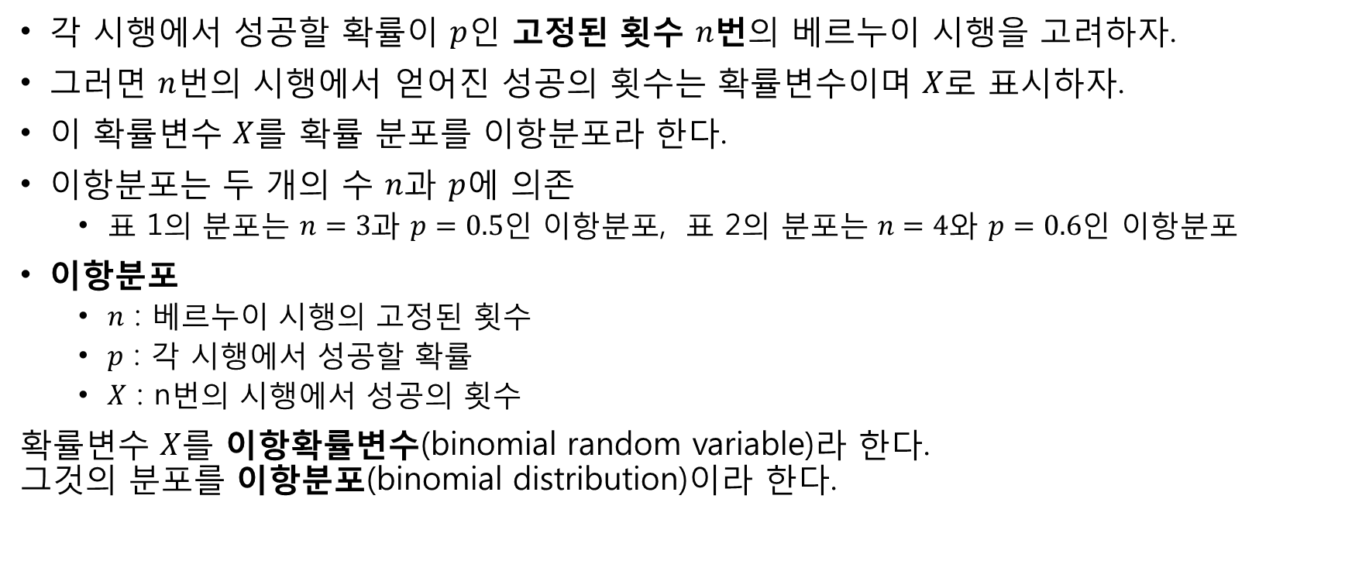
이항분포
각 시행에서 성공할 확률이 $p$인 고정된 횟수 $n$번의 베르누이 시행을 고려하자.
그러면 $n$번의 시행에서 얻어진 성공의 횟수는 확률변수이며 $X$로 표시하자.
이 확률변수 $X$를 확률 분포를 이항분포라 한다.
이항분포는 두 개의 수 $n$과 $p$에 의존
  표 1의 분포는 $n=3$과 $p=0.5$인 이항분포, 표 2의 분포는 $n=4$와 $p=0.6$인 이항분포
이항분포
  $n$ : 베르누이 시행의 고정된 횟수
  $p$ : 각 시행에서 성공할 확률
  $X$ : n번의 시행에서 성공의 횟수
확률변수 $X$를 이항확률변수(binomial random variable)라 한다.
그것의 분포를 이항분포(binomial distribution)이라 한다.

Slide 32
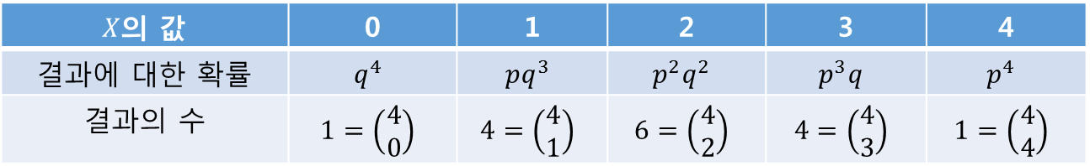
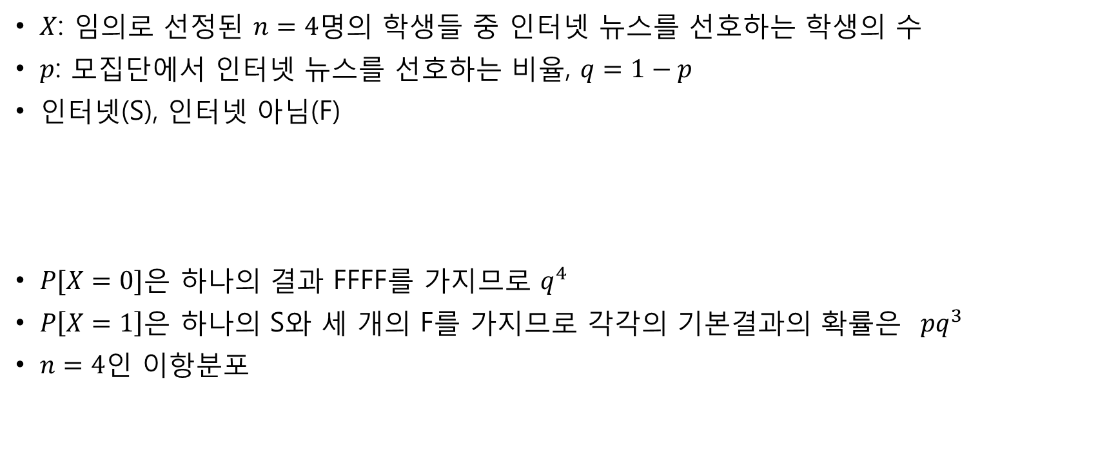
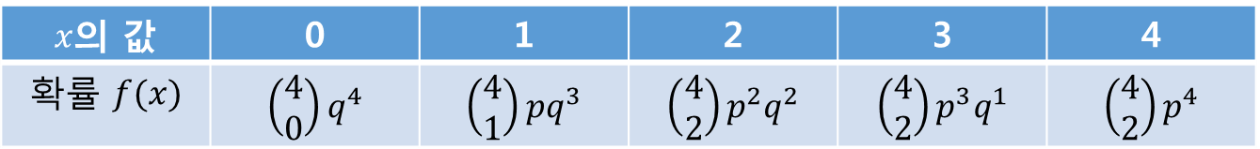
이항분포의 예
$X$: 임의로 선정된 $n=4명$의 학생들 중 인터넷 뉴스를 선호하는 학생의 수
$p$: 모집단에서 인터넷 뉴스를 선호하는 비율, $q=1−p$
인터넷(S), 인터넷 아님(F)
$P[X=0]은$ 하나의 결과 FFFF를 가지므로 $q^{4}$
$P\left[X=1\right]은$ 하나의 S와 세 개의 F를 가지므로 각각의 기본결과의 확률은 $pq^{3}$
$n=4$인 이항분포
$X$의 값 | 0 | 1 | 2 | 3 | 4
결과에 대한 확률 | $$q^{4}$$ | $$pq^{3}$$ | $$p^{2}q^{2}$$ | $$p^{3}q$$ | $$p^{4}$$
결과의 수 | $$1=\left(\begin{matrix}4 \\ 0\end{matrix}\right)$$ | $$4=\left(\begin{matrix}4 \\ 1\end{matrix}\right)$$ | $$6=\left(\begin{matrix}4 \\ 2\end{matrix}\right)$$ | $$4=\left(\begin{matrix}4 \\ 3\end{matrix}\right)$$ | $$1=\left(\begin{matrix}4 \\ 4\end{matrix}\right)$$
$x$의 값 | 0 | 1 | 2 | 3 | 4
확률 $f(x)$ | $$\left(\begin{matrix}4 \\ 0\end{matrix}\right)q^{4}$$ | $$\left(\begin{matrix}4 \\ 1\end{matrix}\right)pq^{3}$$ | $$\left(\begin{matrix}4 \\ 2\end{matrix}\right)p^{2}q^{2}$$ | $$\left(\begin{matrix}4 \\ 2\end{matrix}\right)p^{3}q^{1}$$ | $$\left(\begin{matrix}4 \\ 2\end{matrix}\right)p^{4}$$

Slide 33
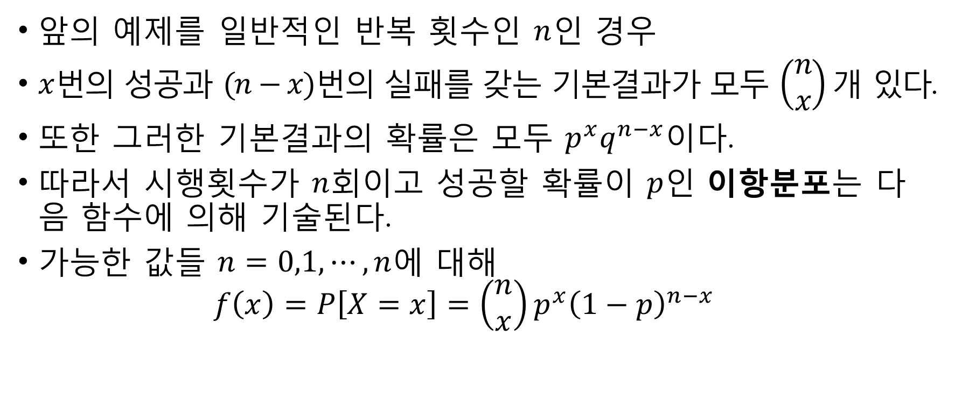
이항분포의 식
앞의 예제를 일반적인 반복 횟수인 $n$인 경우
$x$번의 성공과 $(n−x)$번의 실패를 갖는 기본결과가 모두 $\left(\begin{matrix}n \\ x\end{matrix}\right)개$ 있다.
또한 그러한 기본결과의 확률은 모두 $p^{x}q^{n−x}이$다.
따라서 시행횟수가 $n$회이고 성공할 확률이 $p$인 이항분포는 다음 함수에 의해 기술된다.
가능한 값들 $n=0,1,⋯,n$에 대해
$f\left(x\right)=P\left[X=x\right]=\left(\begin{matrix}n \\ x\end{matrix}\right)p^{x}{\left(1−p\right)}^{n−x}$

Slide 34
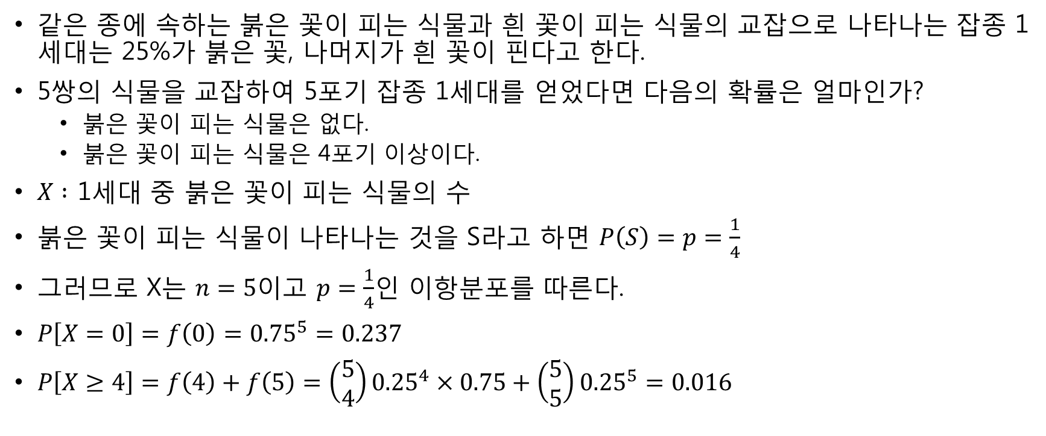
이항분포와 유전학
같은 종에 속하는 붉은 꽃이 피는 식물과 흰 꽃이 피는 식물의 교잡으로 나타나는 잡종 1세대는 25%가 붉은 꽃, 나머지가 흰 꽃이 핀다고 한다.
5쌍의 식물을 교잡하여 5포기 잡종 1세대를 얻었다면 다음의 확률은 얼마인가?
  붉은 꽃이 피는 식물은 없다.
  붉은 꽃이 피는 식물은 4포기 이상이다.
$X :$ 1세대 중 붉은 꽃이 피는 식물의 수
붉은 꽃이 피는 식물이 나타나는 것을 S라고 하면 $P\left(S\right)=p=\frac{1}{4}$
그러므로 X는 $n=5이$고 $p=\frac{1}{4}$인 이항분포를 따른다.
$P\left[X=0\right]=f\left(0\right)={0.75}^{5}=0.237$
$P\left[X≥4\right]=f\left(4\right)+f\left(5\right)=\left(\begin{matrix}5 \\ 4\end{matrix}\right){0.25}^{4}×0.75+\left(\begin{matrix}5 \\ 5\end{matrix}\right){0.25}^{5}=0.016$

Slide 35
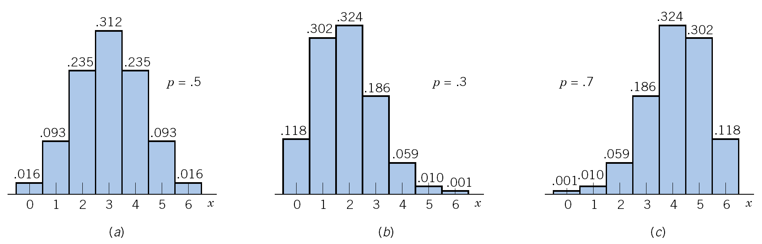
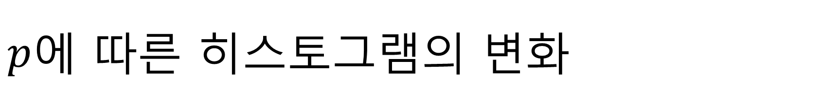
$p$에 따른 히스토그램의 변화

Slide 36
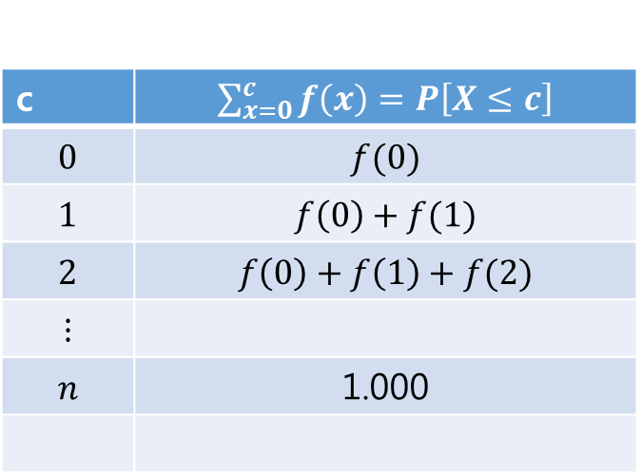
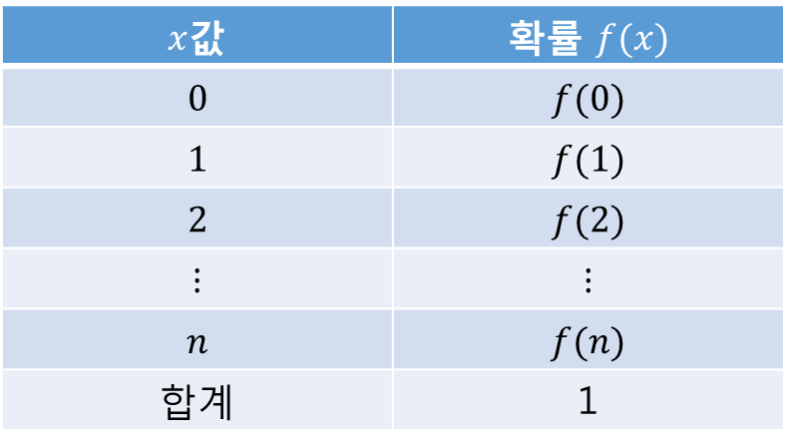
이항분포표
이항분포표
누적이항확률-부록B의 표 2
$x$값 | 확률 $f(x)$
$$0$$ | $$f(0)$$
$$1$$ | $$f(1)$$
$$2$$ | $$f(2)$$
$$⋮$$ | $$⋮$$
$$n$$ | $$f(n)$$
합계 | 1
c | $\sum_{x=0}^{c}{f\left(x\right)}=P\left[X≤c\right]$
$$0$$ | $$f(0)$$
$$1$$ | $$f\left(0\right)+f(1)$$
$$2$$ | $$f\left(0\right)+f\left(1\right)+f(2)$$
$$⋮$$
$$n$$ | 1.000

Slide 37
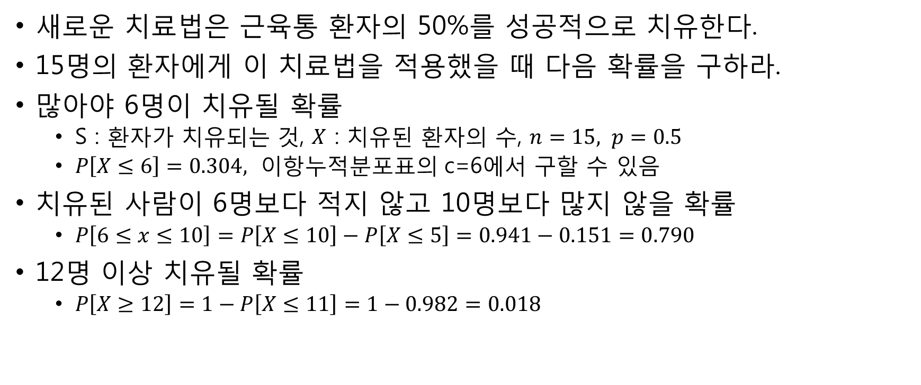
치유된 환자 수에 대한 이항분포
새로운 치료법은 근육통 환자의 50%를 성공적으로 치유한다.
15명의 환자에게 이 치료법을 적용했을 때 다음 확률을 구하라.
많아야 6명이 치유될 확률
  S : 환자가 치유되는 것, $X$ : 치유된 환자의 수, $n=15, p=0.5$
  $P\left[X≤6\right]=0.304,$ 이항누적분포표의 c=6에서 구할 수 있음
치유된 사람이 6명보다 적지 않고 10명보다 많지 않을 확률
  $P\left[6≤x≤10\right]=P\left[X≤10\right]−P\left[X≤5\right]=0.941−0.151=0.790$
12명 이상 치유될 확률
  $P\left[X≥12\right]=1−P\left[X≤11\right]=1−0.982=0.018$

Slide 38
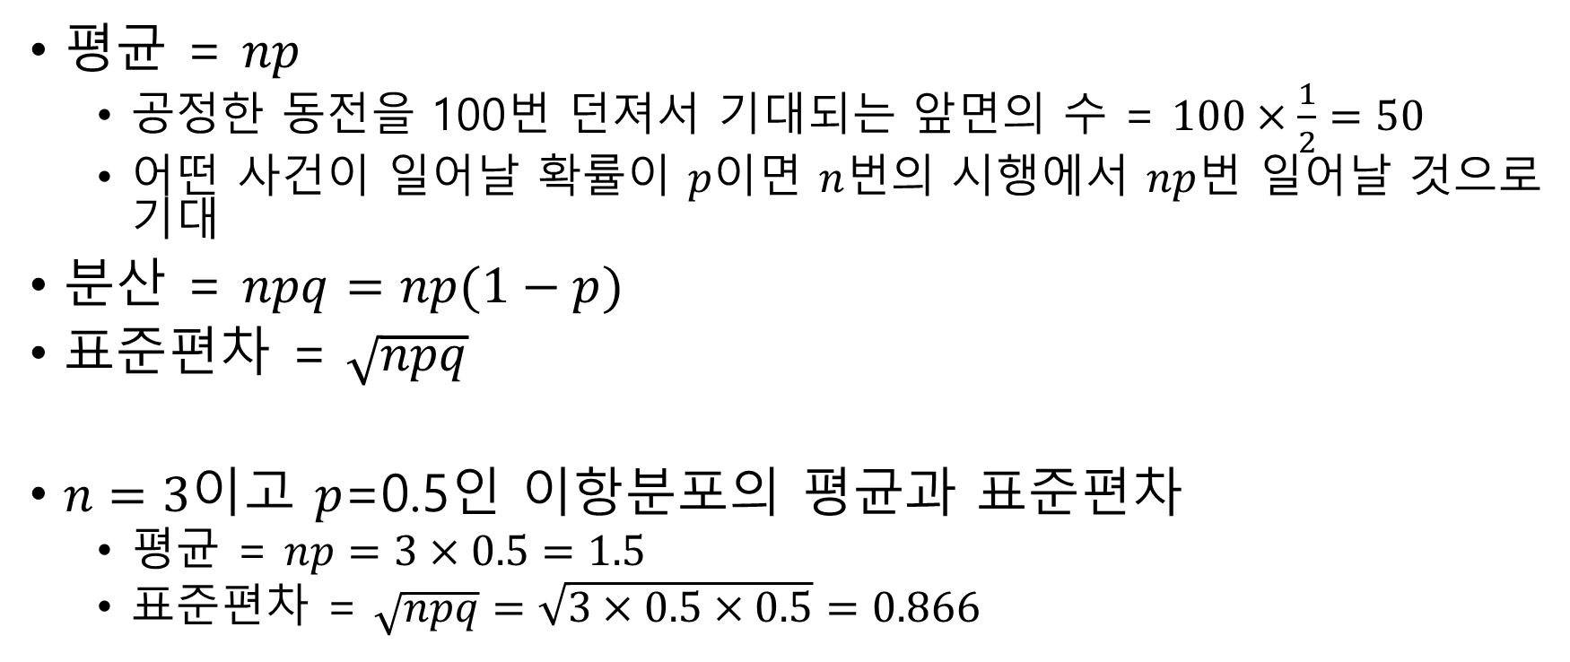
이항분포의 평균과 표준편차
평균 = $np$
  공정한 동전을 100번 던져서 기대되는 앞면의 수 = $100×\frac{1}{2}=50$
  어떤 사건이 일어날 확률이 $p$이면 $n$번의 시행에서 $np$번 일어날 것으로 기대
분산 = $npq=np(1−p)$
표준편차 = $\sqrt{npq}$
$n=3이$고 $p$=0.5인 이항분포의 평균과 표준편차
  평균 = $np=3×0.5=1.5$
  표준편차 = $\sqrt{npq}=\sqrt{3×0.5×0.5}=0.866$

Slide 39
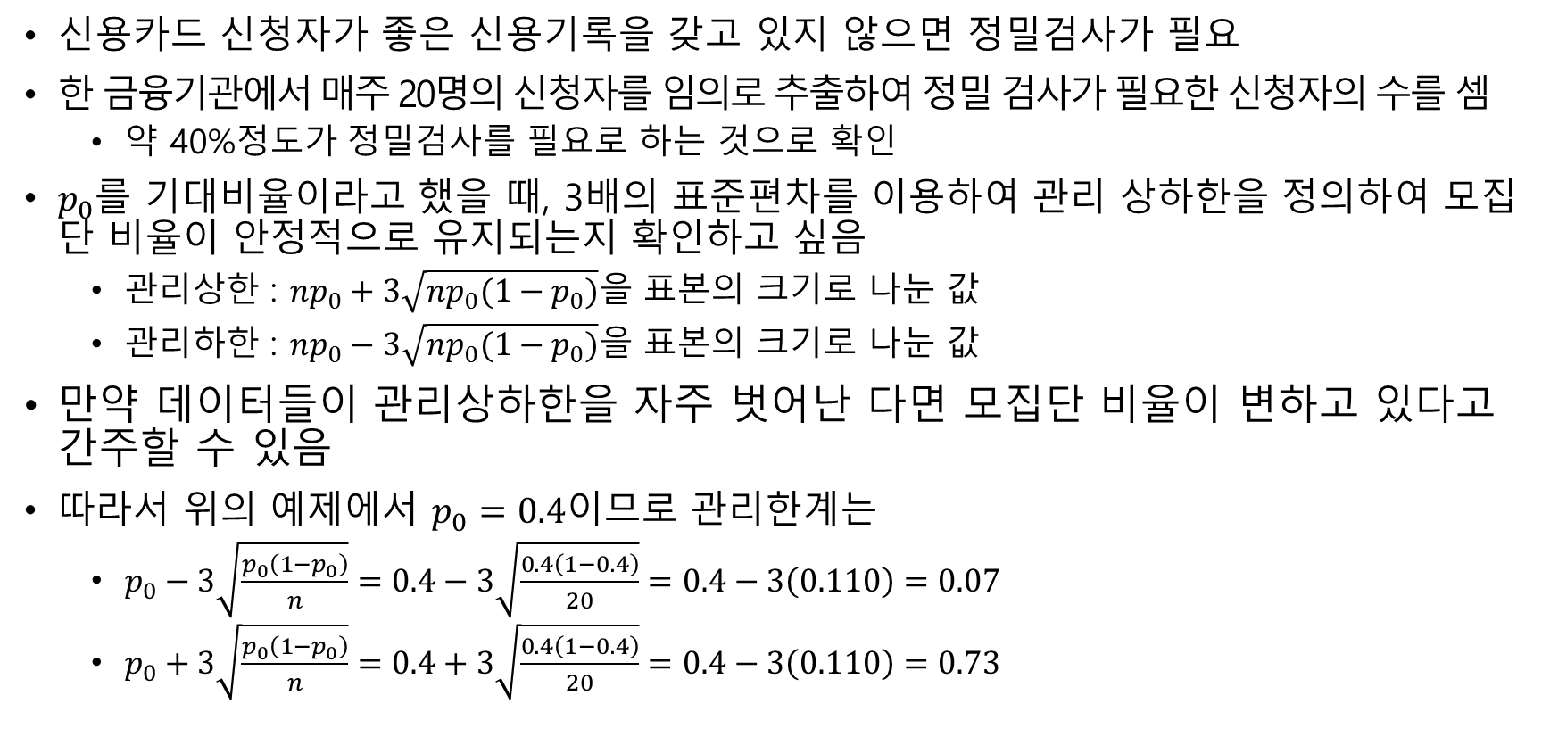
이항분포의 예 : 신용카드 신청
신용카드 신청자가 좋은 신용기록을 갖고 있지 않으면 정밀검사가 필요
한 금융기관에서 매주 20명의 신청자를 임의로 추출하여 정밀 검사가 필요한 신청자의 수를 셈
  약 40%정도가 정밀검사를 필요로 하는 것으로 확인
$p_{0}$를 기대비율이라고 했을 때, 3배의 표준편차를 이용하여 관리 상하한을 정의하여 모집단 비율이 안정적으로 유지되는지 확인하고 싶음
  관리상한 : ${np}_{0}+3\sqrt{np_{0}(1−p_{0})}을$ 표본의 크기로 나눈 값
  관리하한 : ${np}_{0}−3\sqrt{np_{0}(1−p_{0})}을$ 표본의 크기로 나눈 값
만약 데이터들이 관리상하한을 자주 벗어난 다면 모집단 비율이 변하고 있다고 간주할 수 있음
따라서 위의 예제에서 $p_{0}=0.4$이므로 관리한계는
  $p_{0}−3\sqrt{\frac{p_{0}\left(1−p_{0}\right)}{n}}=0.4−3\sqrt{\frac{0.4\left(1−0.4\right)}{20}}=0.4−3\left(0.110\right)=0.07$
  $p_{0}+3\sqrt{\frac{p_{0}\left(1−p_{0}\right)}{n}}=0.4+3\sqrt{\frac{0.4\left(1−0.4\right)}{20}}=0.4−3\left(0.110\right)=0.73$

Slide 40
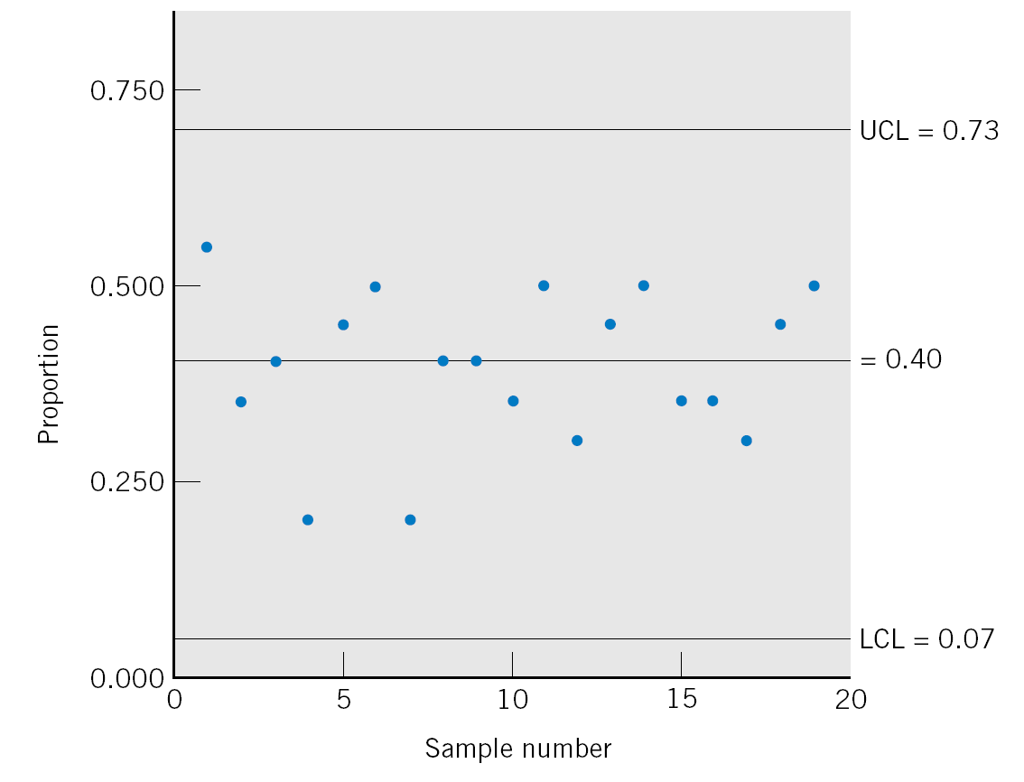
이항분포의 예 : 신용카드 신청 (2)
표본 20명 중에서 정밀검사가 필요한 신청자의 수를 19주 동안 기록
  11 7 8 4 9 10 4 8 8 7 10 6 9 10 7 7 6 9 10
20으로 나누어 표본비율로 바꾼 후 차트 생성
모든 점들이 관리 하에 있으므로 신청자들의 구성이 특이한 경우를 포함하지 않는 것으로 확인

